Slide 1
Sebezkušenostní učení
Zora Syslová

Slide 2
Profesní, samozřejmě!

Slide 3
etymologie: portatio (nošení) a folium (list) – z latiny
využívá se v různé podobě v řadě oblastí lidské činnosti (politika, ekonomie a finančnictví, umělecké a tvůrčí obory ...)
soubor materiálů/dokumentů/artefaktů (výtvorů), který je:
strukturovaný,
selektivní,
reprezentativní,
srozumitelný „publiku“ (Píšová, 2007, s. 40).

Slide 4
PROFESNÍ PORTFOLIO
„Portfolio je více než propracované album nebo soubor psaných dokumentů: je to individualizovaný portrét učitele – profesionála reflektujícího svoji filosofii a praxi. Tento portrét je plně realizován prostřednictvím učitelova uváženého výběru artefaktů a promyšlené reflexe těchto artefaktů, které poskytují vhled do učitelova /profesního/ růstu.“ (Painter, 2001, s. 31)

Slide 5
Význam profesního PoRTFolia
•dokládá osobnostní kvality
•prokazuje profesní dovednosti, znalosti a zájem o daný obor
•ukazuje profesní vývoj jedince
•poukazuje na jedinečnost a ukazuje osobitý pohled jedince na profesi, ve které se chce realizovat
•umožňuje jedinci reflektovat svou vlastní práci s odstupem času, později možná i reflektovat své reflexe

Slide 6
Funkce portfolia
formativní
sumativní
prezentační
Průběžné doklady,
Průběh učení
a utváření profesního myšlení
Sebehodnoticí formuláře,
Sumarizuje výsledky za určité období
Výběr toho nejlepšího

Slide 7
KLÍČ k mému portfoliu

Slide 8
Portfolio jako klíč

Slide 9
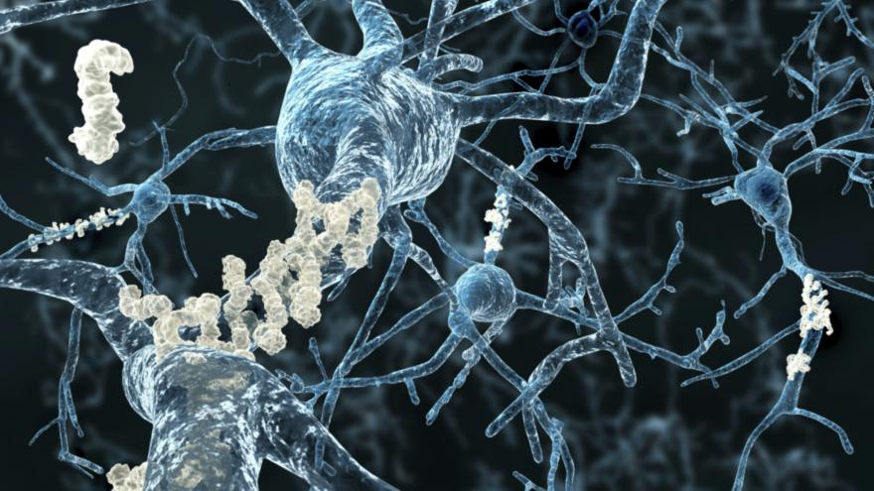
?
? ?
STRUKTURA ?
? ?

Slide 10
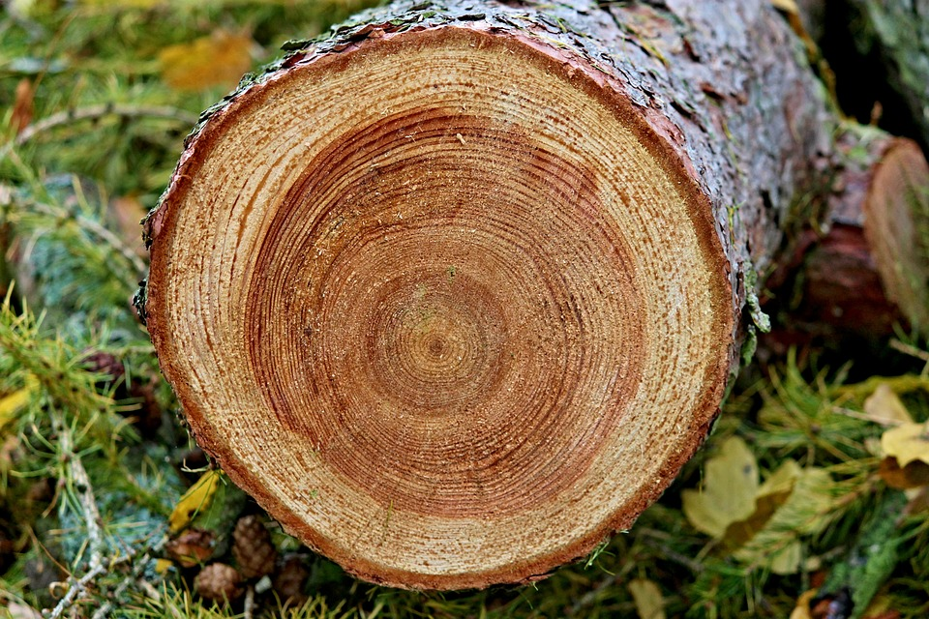
Struktura portfolia
Moje profesní filozofie
Moje profesní kompetence
Moje profesní vzdělávání
Děti a já
Okolí a já
Očima druhých

Slide 11
Metaforické vyjádření

Slide 12
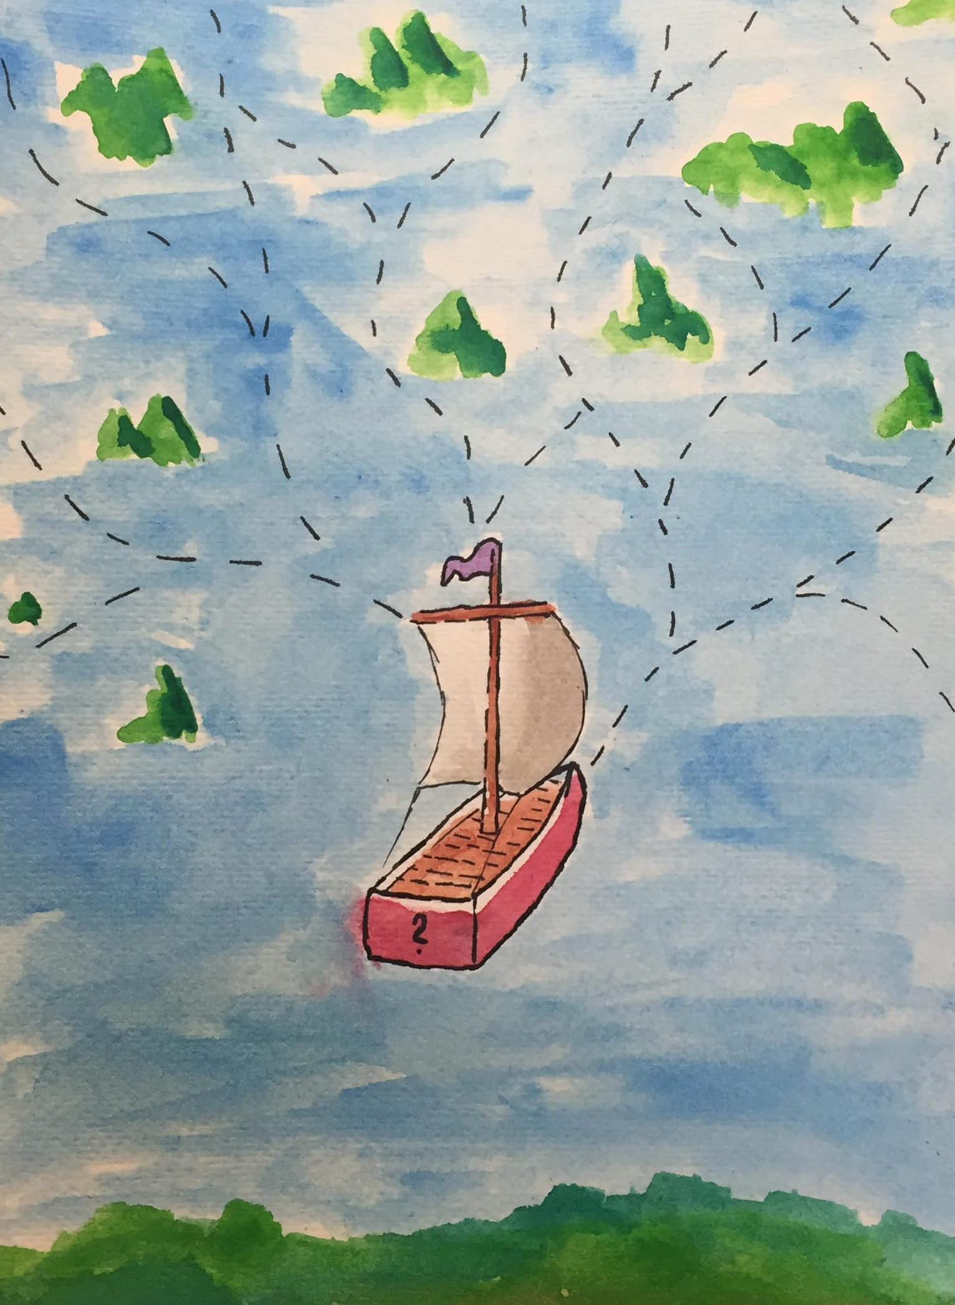
Já a třída
JÁ A BUDOUCNOST
Jak mě vidí druzí
Já a dítě

Slide 13
IZOMORFISMUS
Význam portfolia
Struktura portfolia
Pokládá základy sebehodnocení, sebereflexe
Umožňuje posuzovat výsledky dětí komplexně, dlouhodobě a sledovat jejich pokrok
Pomáhá při plánování, motivaci …
Pomáhá učitelům, dítěti i rodičům „skládat obraz“ o osobní zdatnosti dítěte
Zvyšuje zapojení všech účastníků vzdělávacího procesu
Chronologicky
Podle typů inteligence (Gardnerova teorie mnohočetné inteligence)
Podle oblastí v PREDICTu

Slide 14
Státní závěrečná zkouška

Slide 15
Co nás čeká příště?

Slide 16
Děkuji za vaši aktivitu ☺

